Slide 1
Abschlusspräsentation Bachelorarbeit
Thema : Logik-Lehrtools
J. Carlos Espinoza Q.

Slide 2
Gliederung
Motivation
Grundlagen
Implementierung
Ergebnisse

Slide 3
Motivation
Entwickeln einer Anwendung zur Vorführung logischer Entscheidungsverfahren
Resolution
Backward Dual-Resolution (BD-Resolution)
Davis-Putnam-Algorithmus 1960 (DP60)
Funktion als Hilfsmittel und Begleitmaterial für Vorlesungen
Moderne Oberfläche

Slide 4

Grundlagen
Resolution
Resolution : $\frac{C∪\left\{l\right\} D∪\{¬l\}}{C∪D}$Res
Subsumierung
BD-Resolution
Resolution
Absorption
Davis-Putnam 1960
Unit Propagation
Pure Literal
Variablenelimination

Slide 5
Grundlagen
Entwicklung in Java mit JavaFX
JavaFX erweitert die Funktionen von Java
Effizienter Workflow zwischen Design und Entwicklung
Benutzte Entwicklungsumgebung
Eclipse
IntelliJ

Slide 6
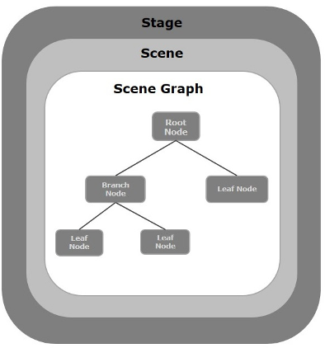
Grundlagen
Aufbau einer JavaFX-Anwendung
Stage
Von dem Betriebsystem bereitgestellt.
Scene
Enthält die Objekte, die angezeigt werden.
Scene Graph
Beschreibt die Strukturen der Elemente in der Scene.

Slide 7
Grundlagen
Das Basisobjekt für alle Elemente in JavaFX ist die Node-Klasse.
Verschiedene Arten von Nodes
Container: enthalten andere Elemente
Kontrollelemente
Primitive Elemente
Nodes haben unterschiedliche Eigenschaften.
Zum Besipiel resize, hfill, vfill, hgrow, vgrow, preferredsize, …
https://amyfowlersblog.wordpress.com/2010/05/26/javafx-1-3-growing-shrinking-and-filling/

Slide 8
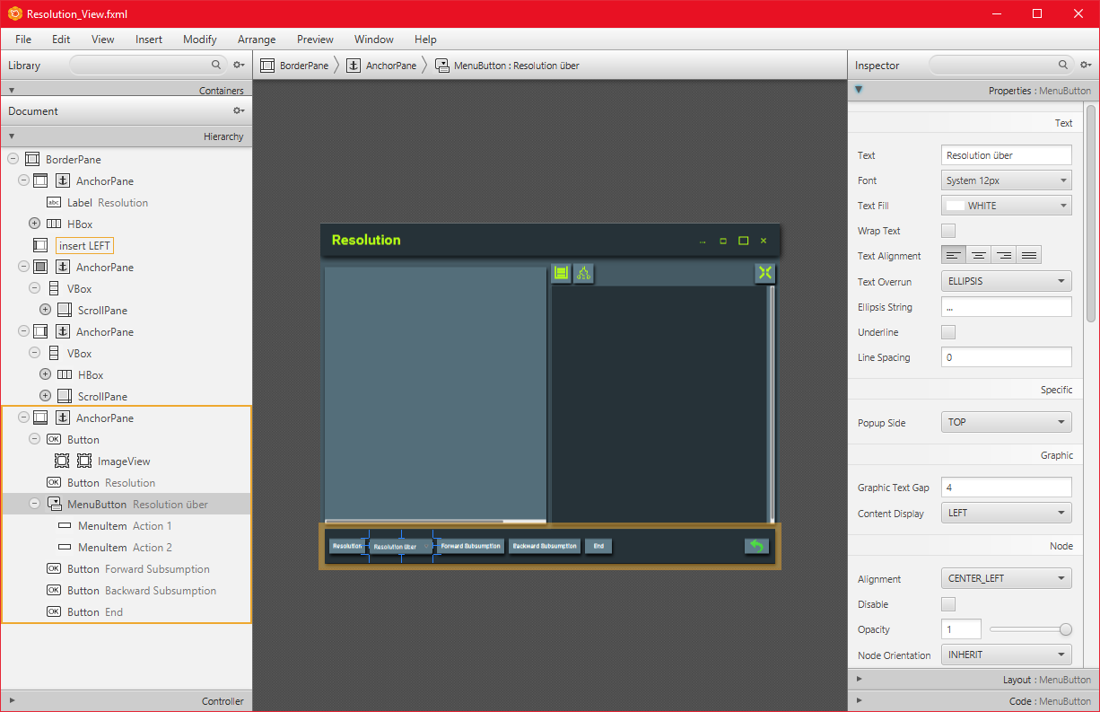
Grundlagen
FXML
XML-Variante, um den Scene Graph zu beschreiben.
Kann mit einem Controller assoziiert sein
Klasse, um weitere Funktionalität zu implementieren.
SceneBuilder
CSS-Datei
JavaFX-spezifische CSS-Sprache
Steuert Details des Aussehens
Nicht alles kann geändert werden
https://docs.oracle.com/javase/8/javafx/api/javafx/scene/doc-files/cssref.html

Slide 9
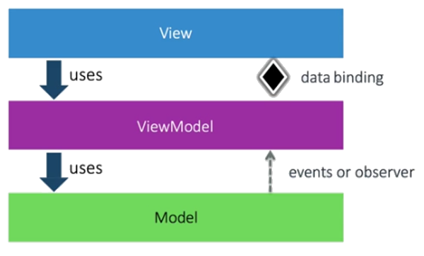
Implementierung
Als Grundlage wurde das Model-View-ViewModel-Pattern benutzt.
Weiterentwicklung des MVP-Pattern
ViewModel ersetzt den Presenter
Enthält den grössten Teil der UI-Logik
Stellt die Informationen der View zur Verfügung.
Hat keine Referenz zur View
Kommuniziert durch Data Binding.
Model und ViewModel interaktion wie bei MVP.
View
Zeigt die bereitgestellte Information des ViewModels an.
Arbeitet exklusiv mit den grafischen Elementen.

Slide 10
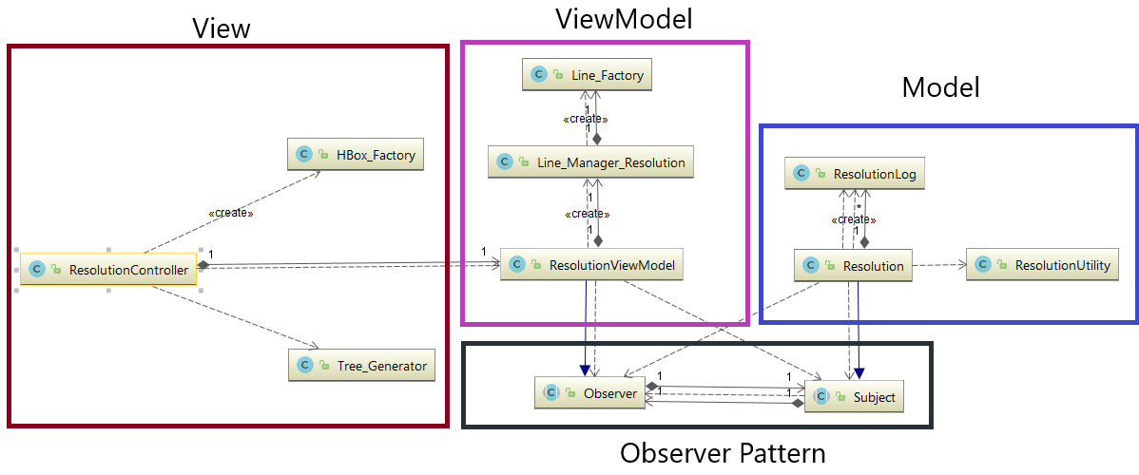
Implementierung MVVM

Slide 11
Ergebnisse
Ein Bild sagt mehr als 1000 Worte.

Slide 12
Ende Danke für die Aufmerksamkeit. Fragen?

